Slide 1
project
Next
팀장: 송훈일
팀원: 김택민, 허선영

Slide 2
1
4
개발목적 및 요구사항
DB 구조
2
5
개발환경, 작품 링크
UI 기능
CONTENTS
3
6
프로젝트 일정
후기

Slide 3
1
개발목적 및 요구사항
개미들의 투기 방지를 위하여,
Trading Algorithm
- 주식 종목 데이터를 크롤링 후 시각화
- 데이터를 기반으로 확률, 통계 알고리즘 설계
- 알고리즘 로직 구현
- 다양한 collection framework 사용 경험(Set, Treeset, List, ArrayList, LinkedList)
- 알고리즘 실행 결과를 시각화
- Client(Python, Android) ← → Server(Scalatra) ← → DB(MySQL) 구조 설계 및 구현
- AWS를 활용한 서비스 제공

Slide 4
2
개발 환경
운영체제
windows 10 home 64bit (송훈일) / macOS Big Sur 11.2.1 (김택민) / windows 10 home 64bit (허선영)
개발언어
Java 15.0.2 / scala 2.13.4 / python 3.9.2
개발 툴 / UI 설계
Android studio 4.1.3 / intelliJ IDEA 11.0.2 / Pycharm 11.0.10
DB 서버 구축
Amazon Web Service RDS MySQL 8.0.23
웹 서버 구축
Amazon Web Service Elastic Beanstalk
형상관리
GitHub 2.6.6 for window

Slide 5

Github
Youtube
2
Link
일정관리
Trello

Slide 6
3
프로젝트 일정 (송훈일)
일 | 월 | 화 | 수 | 목 | 금 | 토
 |  |  | 3/24 | 3/25 | 3/26 | 3/27
 |  |  | 아이디어 브레인 스토밍 구조 수정 Python -> webServer 통신 Android -> webServer 통신 | 서버 기초 구현 테스트 AWS 연동 확인 코딩 스타일 통일 [scalatra] 통신 프로토콜 제공 가설 입증 알고리즘 개발 | 각 개발환경에 서버실행 환경 셋팅 [scalatra] 통신 프로토콜 제공 | [android] 데이터 및 알고리즘 시각화 [android] 데이터 구조 설계 [android] 통신 구조 설계
3/28 | 3/29 | 3/30 | 3/31 | 4/1 | 4/2
[android] 테스트 알고리즘 개발 | [AWS] 비용 처리 [AWS] 비용 감소 방안 고안 [android] 테스트 알고리즘 개발 [android] 데이터 및 알고리즘 시각화 | [android] anyChart scroll을 고려하여viewPager2를 탭으로 변경 | [python] request를 jsonarray형태로 한 번에 전송하도록 변경 [scalatra] jsonArray형태의 request 처리 로직 [android] 알고리즘 리스트 정리 | [python] 크롤링 속도 최적화: 이미 크롤링 된 데이터가 있는지 확인 후 크롤링 | [python] 크롤링 멀티 스레딩 시도 [AWS] 서버 디플로이 [AWS] 외부 기기와 AWS 서버 작동 테스트 디버깅

Slide 7
3
프로젝트 일정 (김택민)
일 | 월 | 화 | 수 | 목 | 금 | 토
 |  |  | 3/24 | 3/25 | 3/26 | 3/27
 |  |  | Android -> webServer 통신 | 코딩 스타일 통일 [mysql] mysql 테이블 구현 | [android] 메인 디자인 설계 [android] 메인 화면 디자인 구현
3/28 | 3/29 | 3/30 | 3/31 | 4/1 | 4/2
 | 가격평균_high_low | 가격평균_전일대비_거래량_100%_감소_low_매수 | 가격평균_close_open |  | 빈도_약세장

Slide 8
3
프로젝트 일정 (허선영)
일 | 월 | 화 | 수 | 목 | 금 | 토
 |  |  | 3/24 | 3/25 | 3/26 | 3/27
 |  |  | 아이디어 브레인스토밍 구조 설계 Python -> webServer 통신 Request & response Volley 통신 | 코딩 스타일 통일 주식 종목 1년 시고저종 데이터 크롤링 [mysql] mysql 테이블 설계 | [python] 주식 종목 1년 시고저종 데이터 크롤링 | 알고리즘 시나리오 개발
3/28 | 3/29 | 3/30 | 3/31 | 4/1 | 4/2
알고리즘 시나리오 개발 | [python] url 변경 자동화 하여 크롤링 가격평균_가격상승_14일중_8일이상_14일째_매도 가격평균_가격_거래량상승_14일중_8일이상_14일째_매도 평균시간_가격매도 | 가격평균_low매수 가격평균_3일_연속하락_close매수 Opne_high_low_close_하루변동률_평균 | 변동률평균_ 특정일 기준 가격평균_연속하락_3일째_매수 상관관계_NASDAQ | 상관관계_NASDAQ [python] 종목 추가 | Ppt 작성 문서 작성

Slide 9
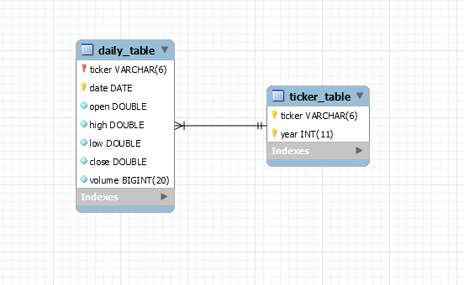
4
DB 구조

Slide 10
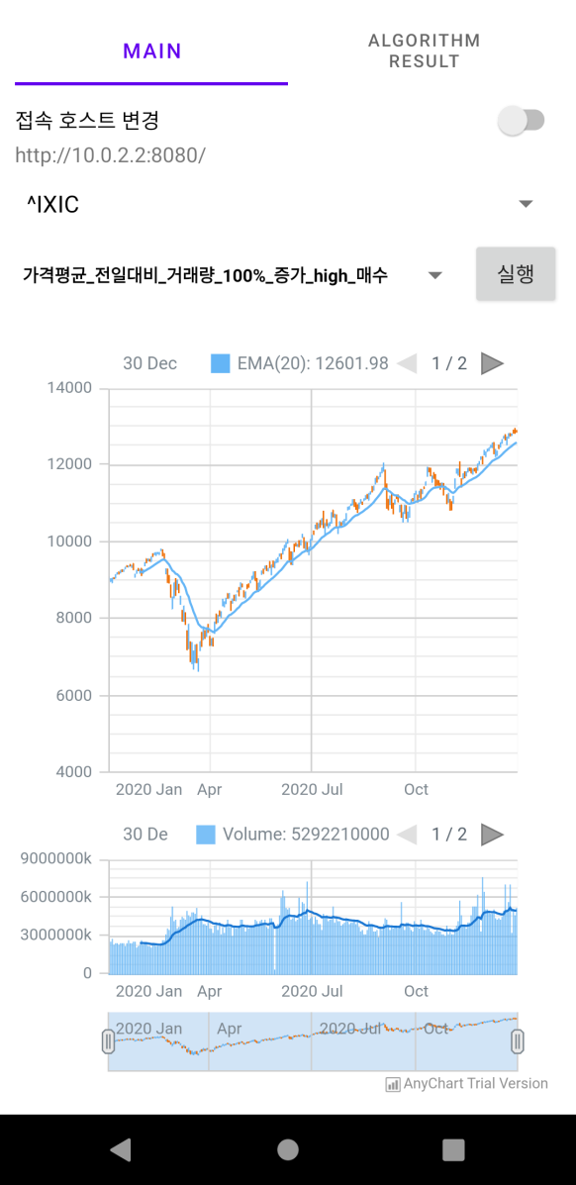
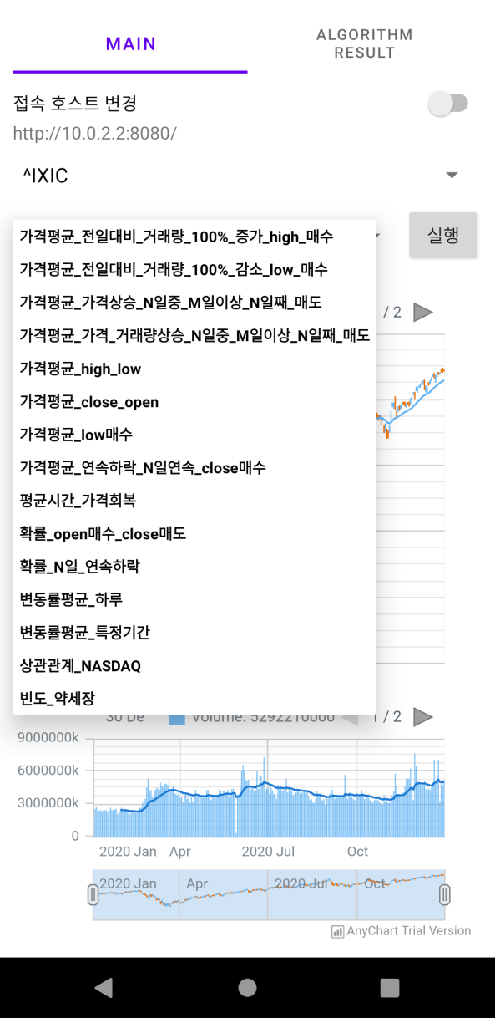
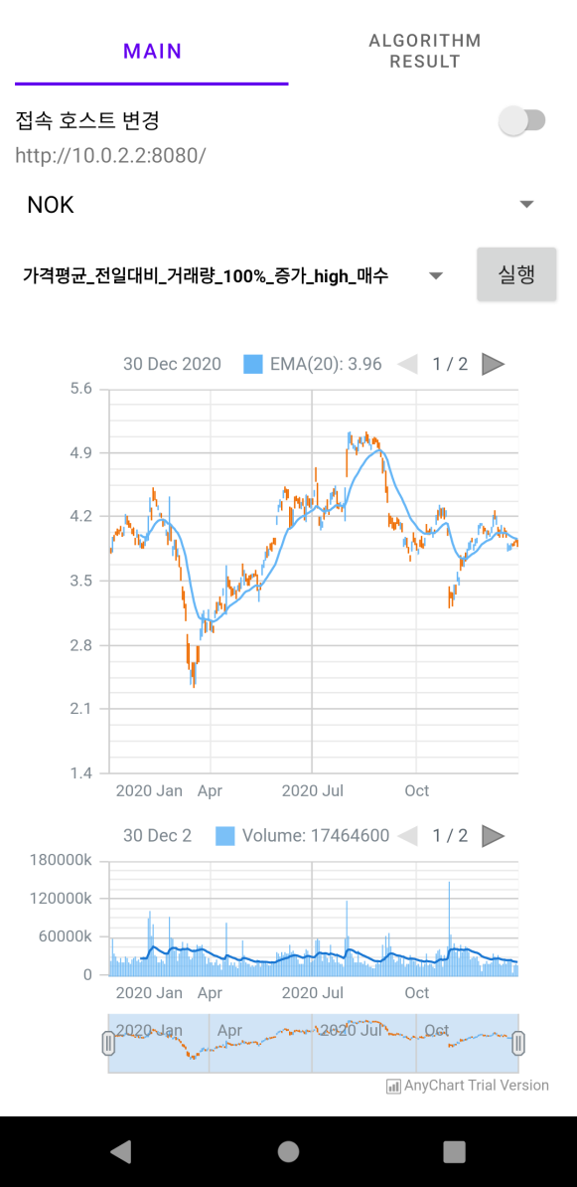
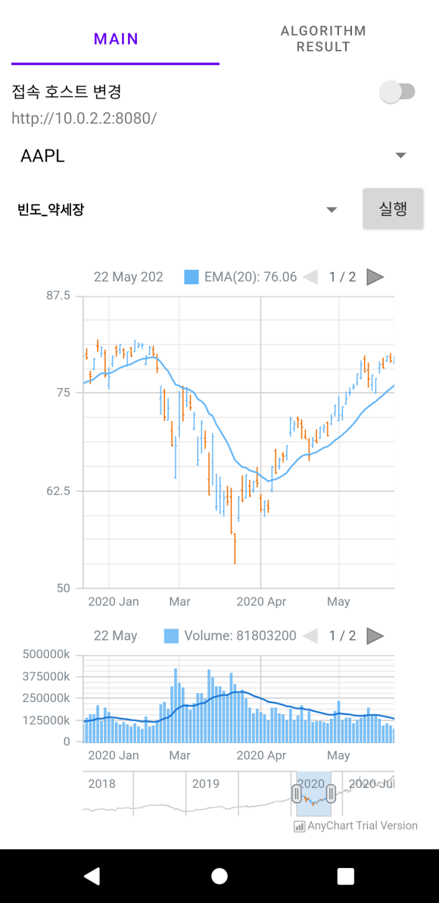
5
UI 기능

Slide 11
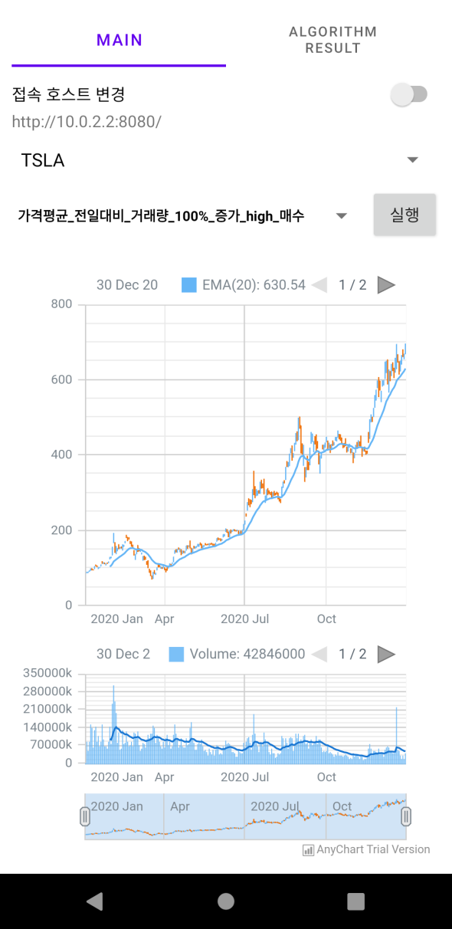
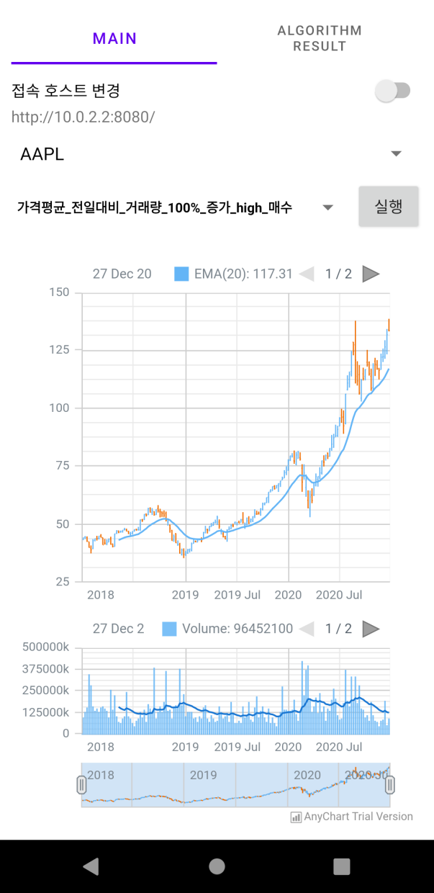
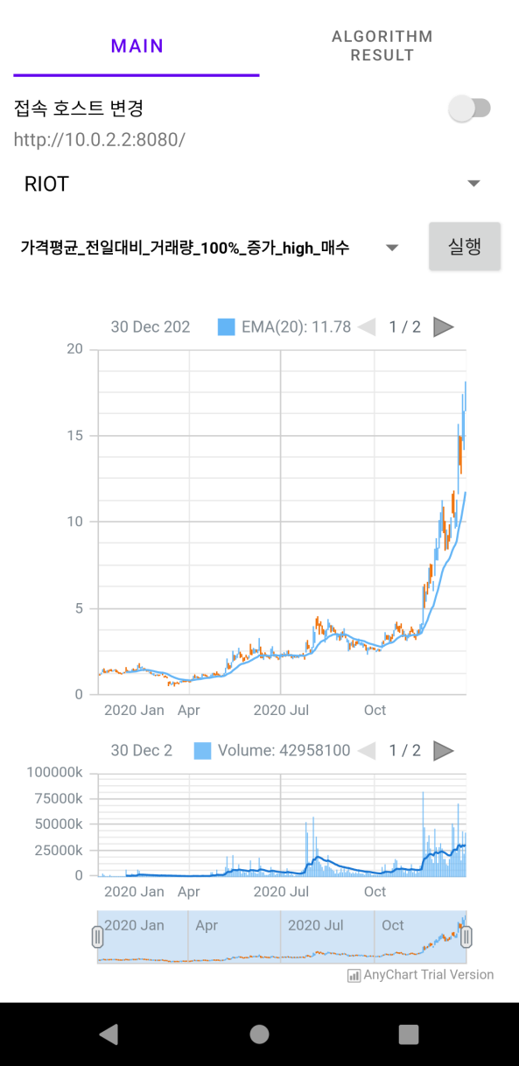
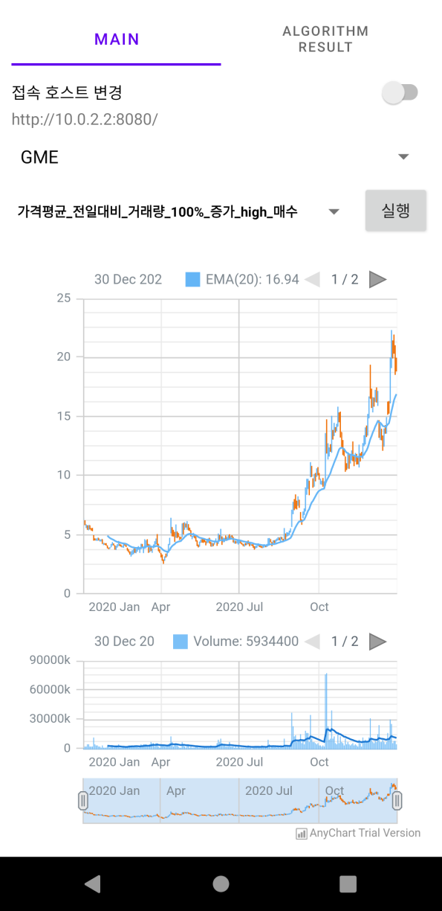
5
UI 기능 – 종목별 그래프

Slide 12
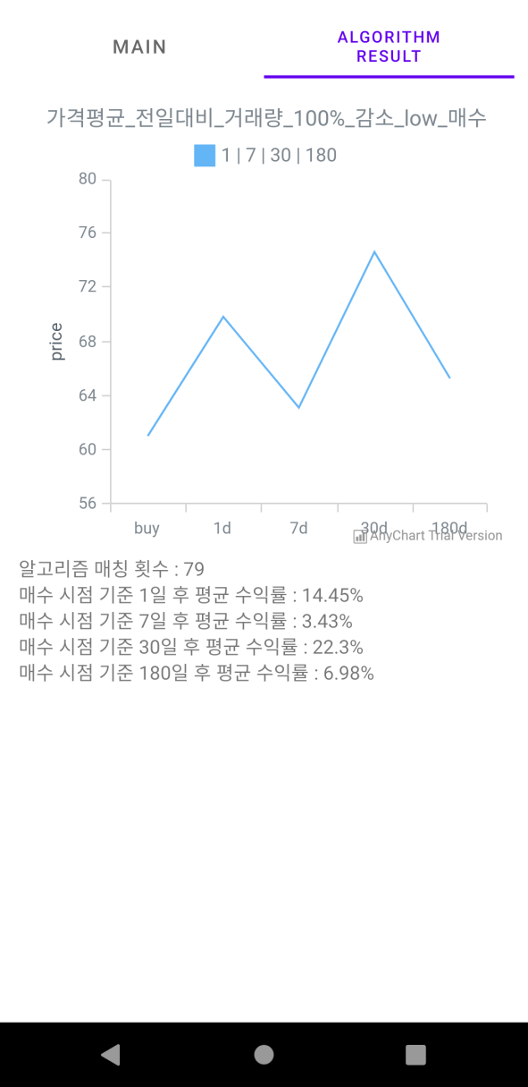
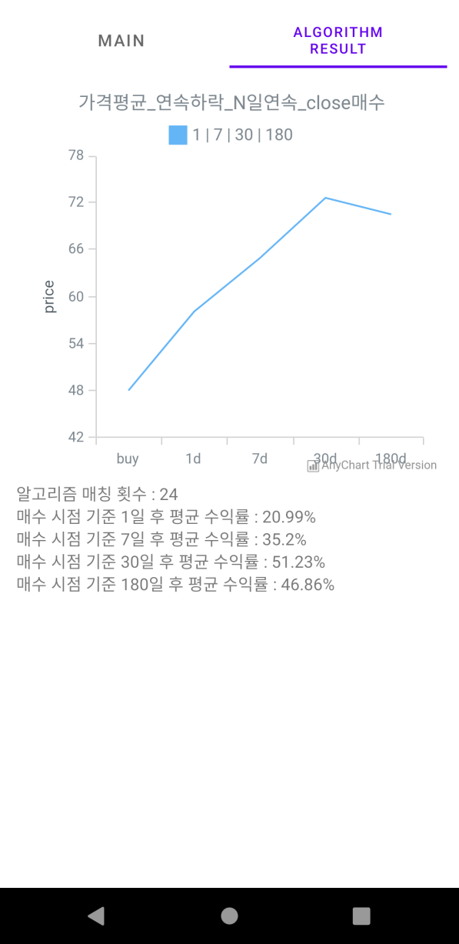
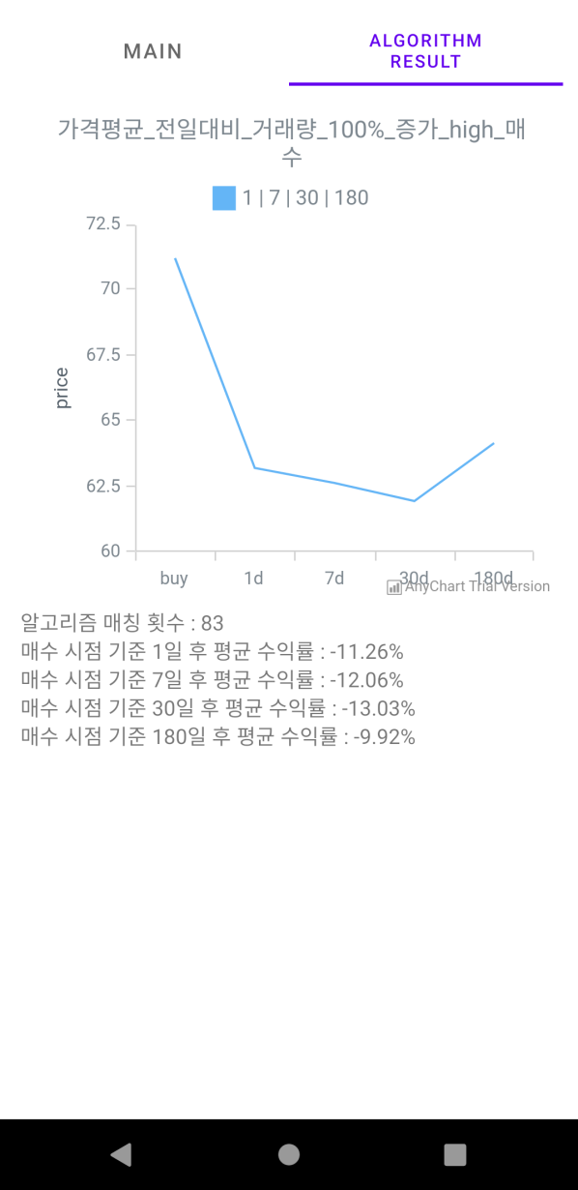
5
UI 기능 – 알고리즘 실행결과

Slide 13
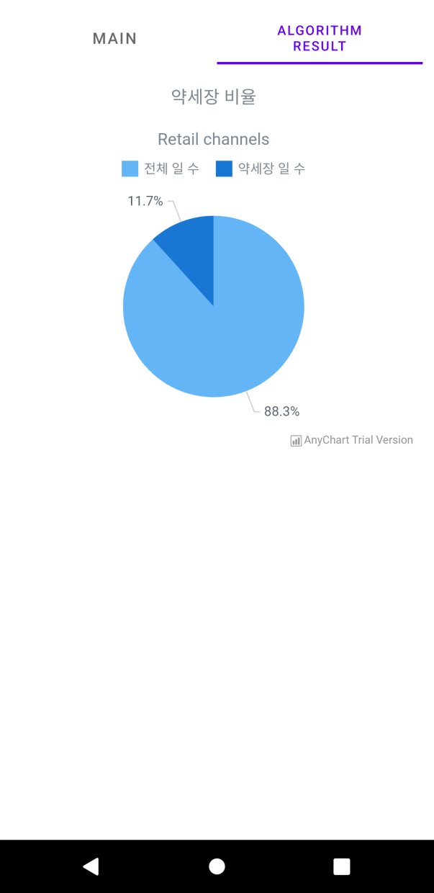
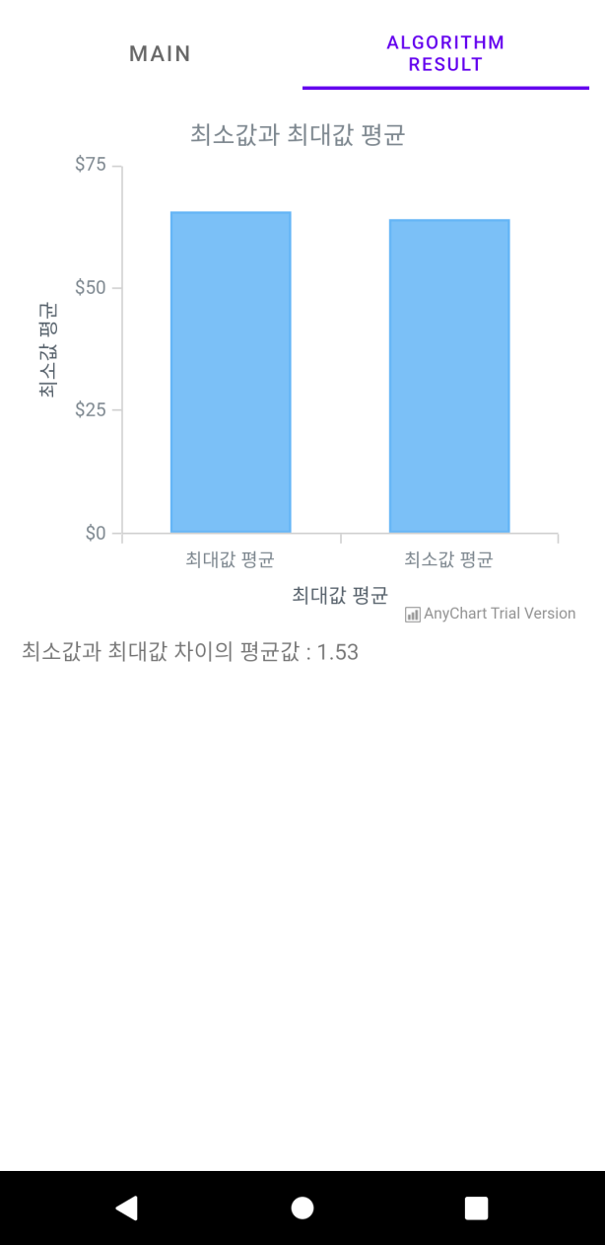
5
UI 기능 – 알고리즘 실행결과

Slide 14
6
후기
송훈일
두 번째 프로젝트는 첫 번째 프로젝트에서 각자가 부족한 부분을 느끼고
더 발전된 모습으로 프로젝트에 참여하게 되었다.
내 스스로도 AWS 환경에 자주 노출되어
서버 설정, 운영비 최적화 등, 운영 경험을 쌓을 수 있었다. 다른 누군가에게 코드를 의존하게
되다니 개인적으로 매우 신기한 경험이었다. 그렇게 의존한 코드가 작동은 하지만
알고 보니 구조가 이상해서 다시 뜯어고치고 피드백을 서로 주고받는 경험도 아주 좋았다.
최대한 팀원들이 많이 배워갈 수 있도록 프로젝트를 진행하고자 최선을 다했는데 결과가
그렇게 느껴질지 모르겠다.
이번 프로젝트에서 시장 데이터를 직접 크롤링하고
분석 후 트레이딩 알고리즘을 적용해 각종 통계, 확률 결과를 도출해낸 것도 소중한 경험이었다.

Slide 15
6
후기
김택민
처음 2주 시뮬레이션에서 실패를 맛보고 들어갔던 실제 프로젝트 이기 때문에 ‘내 몫은 해낼 수 있을까?’ 하는 걱정이 머리 속에 아른거렸다.
역량 부족으로 알고리즘을 많이 못 넣은 것이 아쉬운 프로젝트였다.
하지만 배운 것도 많은 프로젝트 였다. ‘하고자 하면 된다’ 와 ‘이래서 코딩 하는구나’ 를 처음으로 깨달은 프로젝트 였다.
팀장의 피드백을 무조건적으로 받아 들인 게 실력이 향상되는데 많은 도움이 되었다. 개인 역량 개발에도 시간을 많이 투자하였다.
그 결과가 조금이라도 드러난 게 무척 좋았다 앞으로도 어디를 가던 이런 마음가짐으로 한다면 안될 건 없다고 생각한다.
끝으로 같이 고생 해주신 팀원과 팀장님께 감사의 인사를 올립니다.

Slide 16
6
후기
허선영
“부분으로 전체를 추론할 수 있다.” 로 출발했습니다.
극히 일부의 데이터이기 때문에 종목을 고를 때에도 신중을 가했고, 특성과 다양성을 고려했습니다.
사실 처음에는 소수의 데이터로 전체를 추론하는 것은 불가능 할 것이라고 생각했습니다.
하지만 접근이 쉬운 알고리즘부터 구현하다 보니 일정의 규칙도 보이고, 원리가 비슷한 알고리즘에서는 패턴도 확인할 수 있었습니다. 그 과정에서 많은 재미를 느꼈고 힘들지 않았습니다.
오랜 시간을 들여 직접 개발해보는 것은 논문을 비롯하여 전문성 있는 알고리즘과는 달리 피부에 와 닿는 듯 했습니다.
이 프로젝트의 재미를 더해준 것은 앱의 가장 큰 매력인 “내가 생각하는 대로 눈에 나타나는 것”
이었습니다. 제가 만든 알고리즘으로 정제된 데이터들을 바로 그래프로 보여주는 것에 빠져들어 즐거웠습니다.
또한 어떻게 하면 효율적으로 데이터를 보여줄 수 있을까 하는 고민을 시작으로 어떻게 데이터를 주고받으면 좋을지에 대한 많은 생각을 하게 되었고 파생되는 개념들까지 다시 한번 정립할 수 있었습니다. 결과적으론 자신감과 실력이 향상된 것을 느낄 수 있었습니다. 팀 프로젝트를 하며 의견을 맞춰가는 부분에서도
많이 배울 수 있었습니다.
부족한 부분 채워주신 팀장님께 감사합니다, 모두 수고하셨습니다.

Slide 17
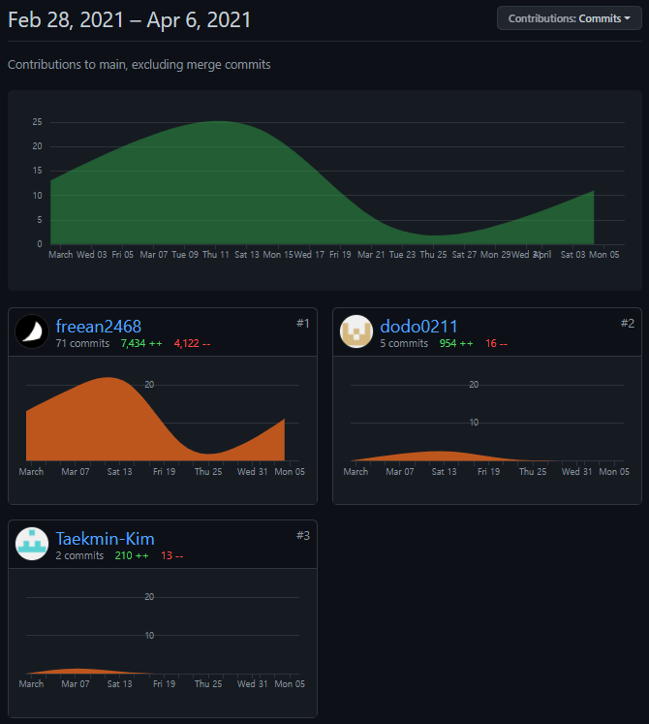
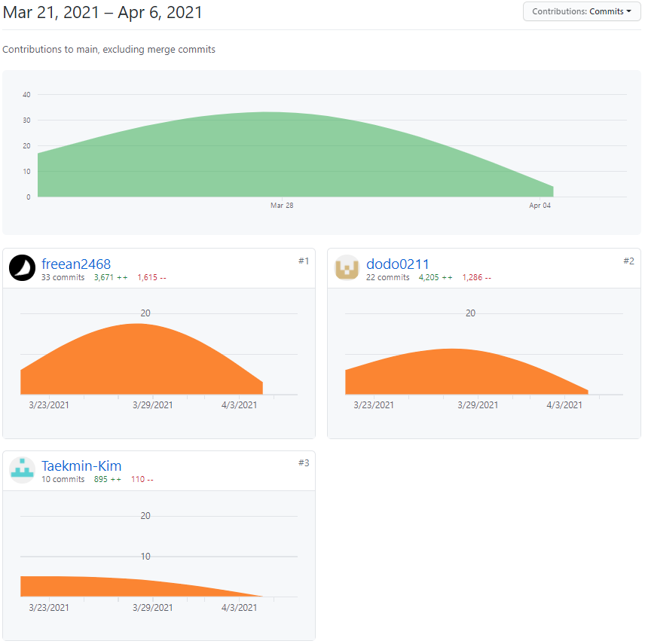
Project Shimpyo
Project Next
4

Slide 18
감사합니다
팀장: 송훈일
팀원: 김택민, 허선영

